Slide 1



真会C#？- C3创建类型

Slide 2

公众号

Slide 3

小程序习题 3.4

Slide 4
3.4 struct

Slide 5
struct
struct和class差不多，但是有一些不同：
struct是值类型，class是引用类型
struct不支持继承（除了隐式的继承了object，具体点就是System.ValueType）

Slide 6
struct的成员
class能有的成员，struct也可以有，但是以下几个不行：
无参构造函数
字段初始化器
终结器
virtual或protected成员

Slide 7
struct的构建
struct有一个无参的构造函数，但是你不能对其进行重写。它会对字段进行按位归零操作。
当你定义struct构造函数的时候，必须显式的为每个字段赋值。
不可以有字段初始化器。

Slide 8
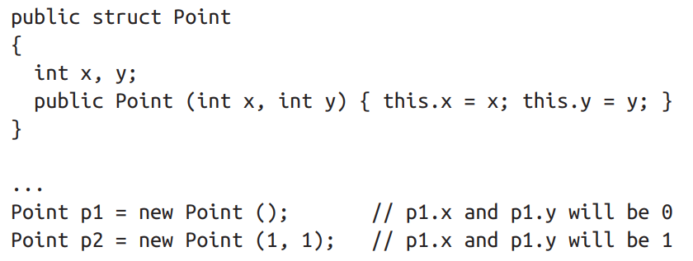
struct例子

Slide 9
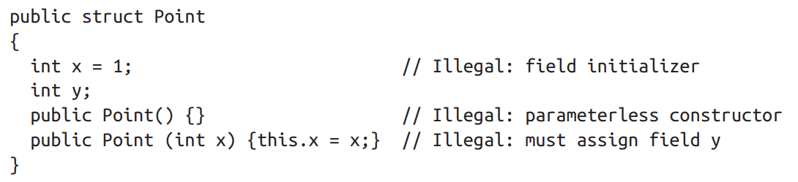
有三个错误的例子

Slide 10
访问修饰符

Slide 11
5个访问修饰符
public，完全可访问。enum和interface的成员默认都是整个级别
internal，当前assembly或朋友assembly可访问，非嵌套类的默认访问级别。
private，本类可访问。class和struct的成员的默认访问级别。
protected，本类或其子类可以访问。
protected internal，联合了protected和internal的访问级别。

Slide 12

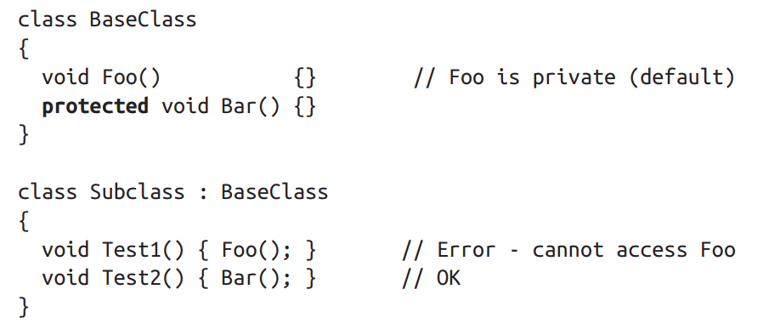
例子

Slide 13
朋友assembly
通过添加System.Runtime.CompilerServices.InternalsVisibleTo 这个Assembly的属性，并指定朋友Assembly的名字，就可以把internal的成员暴露给朋友Assembly。

Slide 14
朋友assembly
如果朋友Assembly有Strong name，那么就必须指定其完整的160字节的public key。

Slide 15
类型限制成员的访问级别会

Slide 16
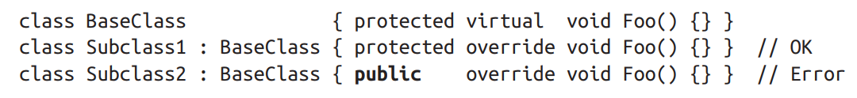
访问修饰符的限制
当重写父类的函数时，重写后的函数和被重写的函数的访问级别必须一致
有一个例外：当在其它Assembly重写protected internal的方法时，重写后的方法必须是proteced。

Slide 17
Thanks
小程序 3.4

